Slide 1

01

Slide 2



CÁC BẠN HÃY DÙNG BẢNG CON ĐẶT TÍNH VÀ TÍNH CÁC PHÉP TÍNH SAU NHÉ !

Slide 3


17,8 + 8,6
17,8
+
8,6
26,4

Slide 4
15,9 + 8,75
15,9
+
8,75
24,65

Slide 5
32,6 + 4,8
32,6
+
4,8
37,4

Slide 6





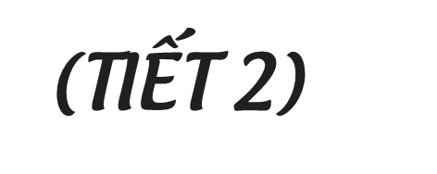


Slide 7

02

Slide 8
1
Sắp xếp các số thập phân 3,527; 3,571; 2,752; 3,275 theo thứ tự:
a) Từ bé đến lớn b) Từ lớn đến bé
a) Từ bé đến lớn:
2,752; 3,275; 3,527; 3,571
b) Từ lớn đến bé:
3,571; 3,527; 3,275; 2,752

Slide 9
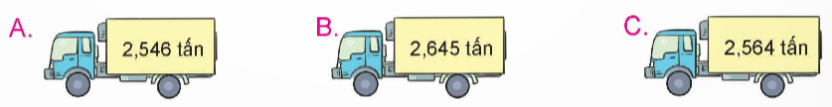
2
Chọn câu trả lời đúng
Mỗi ô tô chở lượng hàng hóa như hình vẽ. Hỏi ô tô nào chở nhẹ nhất?

Slide 10
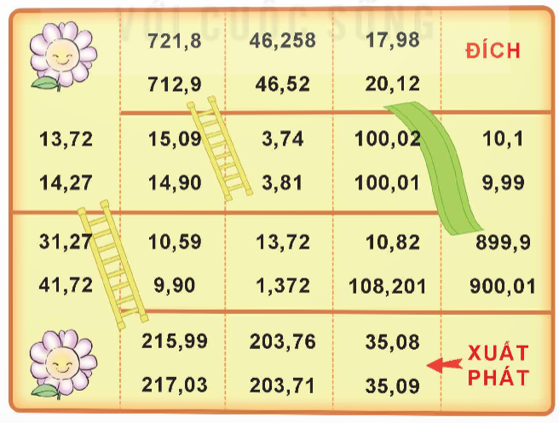
Trò chơi: Cầu thang – cầu trượt
Cách chơi:
• Chơi theo nhóm.
• Người chơi bắt đầu từ ô xuất phát. Khi đến lượt, người chơi gieo xúc xắc rồi di chuyển số ô bằng số chấm nhận được. Đọc số lớn hơn trong ô đó. Nếu đọc sai thì phải quay về ô xuất phát trước đó. Khi đến chân cầu thang, em được leo lên. Khi đến đỉnh cầu trượt, em bị trượt xuống, gặp bông hoa thì tự vượt qua.
• Trò chơi kết thúc khi có người về đích.

Slide 11

03

